Slide 1
Danse algorithmique des ARN
Yann PONTY
CNRS/LIX Polytechnique
PIMS SFU
EQUIPE PROJET
AMIB
INRIA Saclay

Slide 2
Il était une fois …
1

Slide 3
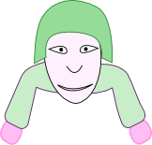
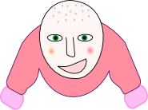
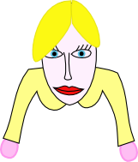
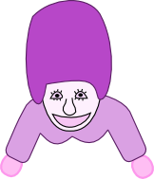
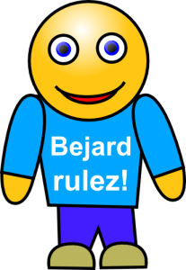
Fête de village

Slide 7
+

Slide 8
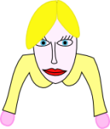
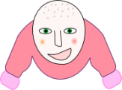
But: Trouver une chorégraphie qui
Evite les conflits
Maximise le bonheur global

Slide 9
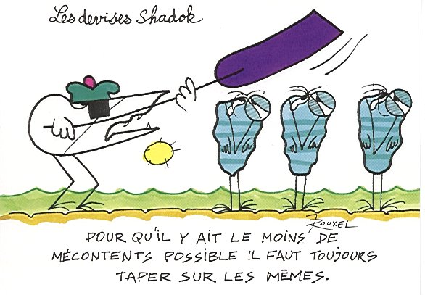
Maximiser le bonheur global ≠ Rendre tout le monde heureux

Slide 11
?
Quel cas choisir ???

Slide 12
…
?
?
?
Quel cas choisir ???

Slide 13
20
19
0
17
2
16
20
<22
…
18
22
20
Quel cas choisir ???

Slide 14
…
…
Quel cas choisir ??? Faut il tout essayer ?

Slide 15
Quel cas choisir ??? Faut il tout essayer ?

Slide 16
Migraine
$$3^{nombre de danseurs}$$
Nombre exponentiel de chorégraphies → Impossible de tout essayer !!
Quel cas choisir ??? Faut il tout essayer ?

Slide 17
$$3^{nombre de danseurs}$$
Migraine
Nombre exponentiel de solutions → Impossible de tout essayer !!
Quel cas choisir ??? Faut il tout essayer ?

Slide 18
#Atomes dans l’univers (10⁸⁰)
$$3^{nombre de danseurs}$$
Migraine
Nombre exponentiel de solutions → Impossible de tout essayer !!
Quel cas choisir ??? Faut il tout essayer ?

Slide 19
…
…
Mais calcul redondant …

Slide 20
Mais calcul redondant …

Slide 21
…
Solution : Diviser pour régner (Déléguer pour résoudre)

Slide 22
…
20 !
?
Solution : Diviser pour régner (Déléguer pour résoudre)

Slide 23
19 !
…
?
Solution : Diviser pour régner (Déléguer pour résoudre)

Slide 24
0 !
?
18 !
…
?
Solution : Diviser pour régner (Déléguer pour résoudre)

Slide 25
2 !
16 !
…
?
?
Solution : Diviser pour régner (Déléguer pour résoudre)

Slide 26
19 !
…
?
Solution : Diviser pour régner (Déléguer pour résoudre)

Slide 27
18 !
…
?
Solution : Diviser pour régner (Déléguer pour résoudre)

Slide 28
La récurrence
Idée : Un assistant par portion dans la ronde.
Cas 1 : Première personne est seule → On demande à le bonheur maximal accessible sur la portion restante.
Cas 2 : Première personne est appariée → Pour chaque partenaire possible, demander à et le bonheur maximal sur leur portion, puis y ajouter le bonheur .
On choisit le cas (1 ou 2 ) qui maximise localement le bonheur.
?
?
?
?
?
?
?
?
?
?
?
?
?
?
= Max( , Max( + + ))

Slide 29
Combien ça coûte ? (Programmation dynamique)
?
?
= Max
?
?
?
Max( + + )
Nombre de danseurs → n
Un assistant par région dans la ronde → (n*(n-1)) / 2 ≈ n²
Chaque assistant fait, au pire, n calculs
Nombre total de calculs : A peu près n³ …
!
Attention à l’ordre des calculs (Commencer par les petites régions …)

Slide 30
Combien ça coûte
?
?
Migraine
= Max
?
?
?
Max( + + )
Stratégie | Tout essayer | Diviser pour régner
Nombre de calculs | Exponentiel | Polynomial O(n³)
Nombre de danseurs → n
Un assistant par région dans la ronde → (n*(n-1)) / 2 ≈ n²
Chaque assistant fait, au pire, n+1 calculs
Nombre total de calculs : A peu près n³ …
!
Attention à l’ordre des calculs (Commencer par les petites régions …)

Slide 31
Combien ça coûte
?
?
Migraine
= Max
?
?
?
Max( + + )
40
40
Stratégie | Tout essayer | Diviser pour régner
Nombre de calculs | Exponentiel | Polynomial O(n³)
Nombre de danseurs → n
Un assistant par région dans la ronde → (n*(n-1)) / 2 ≈ n²
Chaque assistant fait, au pire, n+1 calculs
Nombre total de calculs : A peu près n³ …
!
Attention à l’ordre des calculs (Commencer par les petites régions …)

Slide 32
Conclusion
On sait, efficacement, éviter une émeute lors d’une fête de village !
Soit … mais quel rapport avec la biologie ?

Slide 33
Repliement des ARN
2

Slide 34
Dogme central de la biologie moléculaire
A
G
T
C
G
A
G
T
C
ADN
ARN Poly.
C
C
A
G
T
C
A
G
T
ARNm
A
G
U
C
G
A
G
U
C
Protéine
Ala
Ribosome
Leu
Cyt
Dogme : ADN (A,C,G,T)
→ ARN (A,C,G,U)
→ Protéine
Mais image très incomplète : nombreuses interactions !

Slide 35
Repliement des ARN
RNA = simple brin
Diversité structurale
Structure plus conservée que la séquence
Diversité de fonction
Fonction (partiellement) encodée par la structure ⇒ Prédire le repliement

Slide 36
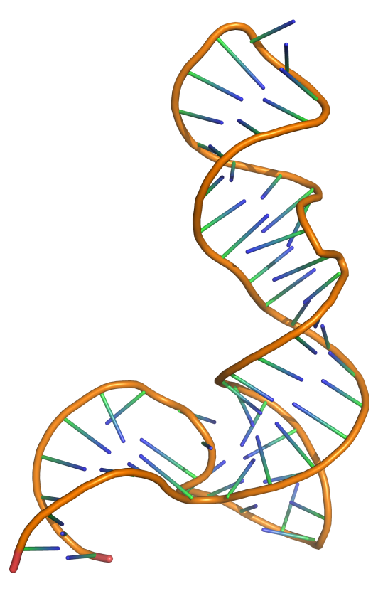
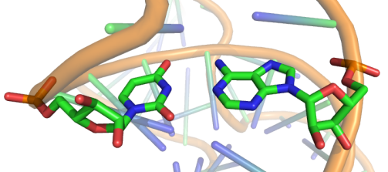
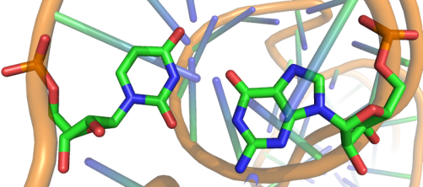
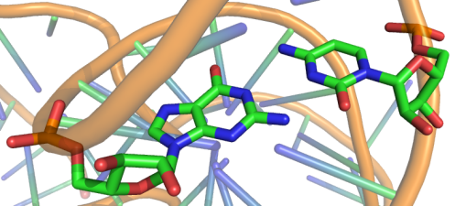
Les paires de bases (Canoniques)
 |  | Canonical base-pairs
 | G/C |  | Paires Watson/Crick
 | U/A
 | U/G |  | Paire Wobble

Slide 37
La structure secondaire
Modèle 3D
ARN ribosomal (5s)
Structure secondaire

Slide 38
La structure secondaire
Restriction des appariements
G
U
Uniquement Watson/Crick (A/U et G/C) et Wobble (G/U)
Pseudonoeuds interdits
G
A
U
…
G
G
A
G
C
G
C
Modèle 3D
ARN ribosomal (5s)
Structure secondaire

Slide 39
Repliement par minimisation de l’énergie libre
Séquence d’ARN
…CAGUAGCCGAUCGCAGCUAGCGUA…
Nombreuses structures secondaires
Paradigme minimisation :
Structure fonctionnelle = Structure compatible la plus stable
= Structure d’énergie libre minimale

Slide 40
Modèle de Nussinov/Jacobson (80s)
Contribution des paires
C
G
-3 kcal.mol⁻¹
A
U
-2 kcal.mol⁻¹
G
U
-1 kcal.mol⁻¹
Energie libre additive
U
A
U
A
U
C
G
-3
C
G
-1
U
G
G
C
-3
G
C
C
G
-3
-7
-8
-9
A
A
A
U
-2
A
U
-2
-1
G
U
G
C
-3
G
G
G
C
-3
G
C
-3
Comment trouver efficacement le meilleur repliement ?

Slide 41
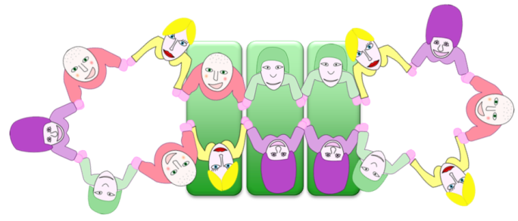
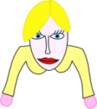
Fête de Village vs Repliement d’ARN
A
U
But: Trouver une chorégraphie
Evitant les conflits
Maximisant le bonheur global
But: Trouver une structure 2^{aire}
Evitant les paires non-canoniques
Minimisant l’énergie libre
C
G
G
C
A
U
G
…
G
G
G
C
A
A
C
G
-3 kcal.mol⁻¹
A
U
-2 kcal.mol⁻¹
A
U
-1 kcal.mol⁻¹
Une stratégie diviser pour régner permet de prédire efficacement la structure d’ARN !

Slide 42
Algorithme de Nussinov/Jacobson
?
$$∆G$$
?
$$∆G$$
= Min
?
?
$$∆G$$
$$∆G$$
?
$$∆G$$
Min( + + )
En réalité, le schéma est un peu plus complexe, mais basé sur ce principe.

Slide 43
Approche thermodynamique à l’équilibre
Séquence d’ARN
…CAGUAGCCGAUCGCAGCUAGCGUA…
Nombreuses structures secondaires
Approche thermodynamique :
Toutes les structures existent simultanément dans un équilibre de Boltzmann
Chaque structure S d’énergie E_{s} est observée avec probabilité
$p_{E}=\frac{e^{{−E_{S}}/{RT}}}{Z}$
$$z=\sum_{S′}{e^{{−ES}/{RT}}}$$
où
est la fonction de partition.
Structure fonctionnelle = Structure représentative de l’ensemble de Boltzmann

Slide 44
Fonction de partition (Mc Caskill)
?
$$Z$$
?
$$∆G$$
?
$$Z$$
?
$$∆G$$
= Σ
= Min
?
?
$$−∆G$$
$$∆G$$
?
?
$$Z$$
$$∆G$$
?
$$Z$$
?
$$∆G$$
Σ ( e * * )
Min( + + )
L’algorithme de calcul de la fonction de partition s’obtient par un simple changement d’algèbre (Min,+) → (+,x)
On obtient de façon similaire :
Probabilité de paires de bases
Echantillonnage statistique de structures

Slide 45
Conclusion
4

Slide 46
Conclusion
Des métaphores aident à la conception d’algorithmes efficaces …
… qui aident à comprendre la biologie des ARN.
Nombreux challenges :
Meilleurs modèles d’énergie (Traitables algorithmiquement)
Espaces de repliement plus riches
Dépasser la thermodynamique (Cinétique)
Prédire les interactions ARN-ARN
…

Slide 47
Merci

Slide 48
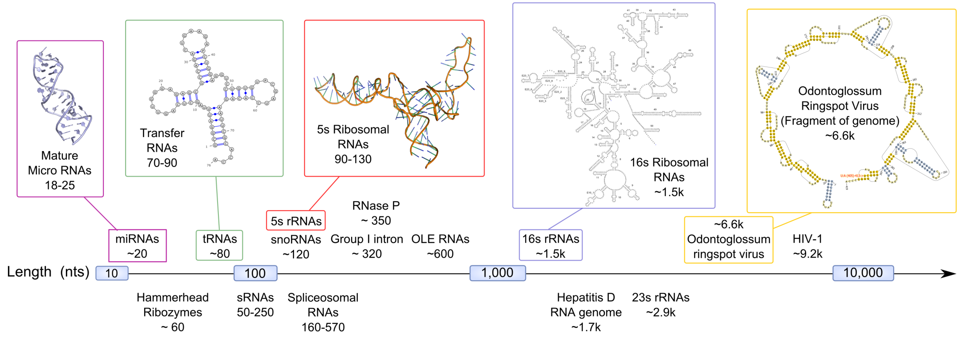
Grande diversité de taille et fonction pour les ARN

Slide 49
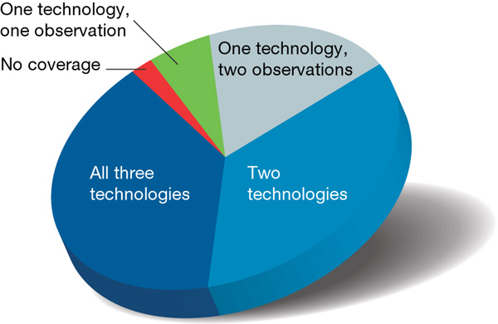
Pourquoi est ce que l’ARN est si cool ?
Omniprésent
Largement exprimé
The human genome is pervasively transcribed, such that the majority of its bases are associated with at least one primary transcript ...
ENCODE Analysis of 1% of the human genome
Nature 2007

Slide 50
Pourquoi est ce que l’ARN est si cool ?
Omniprésent
Largement exprimé
Multi-fonctions
Porteur d’information génétique
Convoyeur des acides aminés
Catalyseur
Auto-modificateur
Régulateur
Génomes entiers (VIH)
System immunitaire (CRISPR)
Plus bientôt … (lincRNAs)
2002
2003
2005
2007
2011

Slide 51
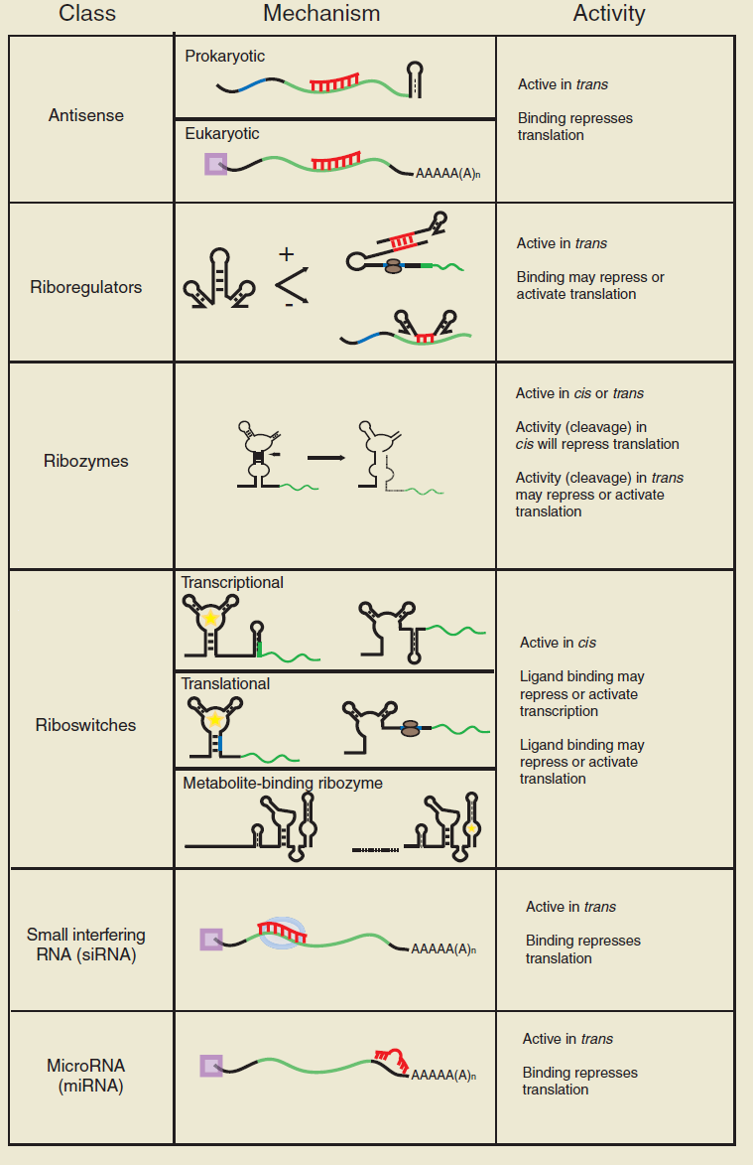
Pourquoi est ce que l’ARN est si cool ?
Omniprésent
Largement exprimé
Multi-fonctions
Facile à manipuler
Biologie synthétique
[Isaacs, F J et al. Nature Biotech. 2006]

Slide 52
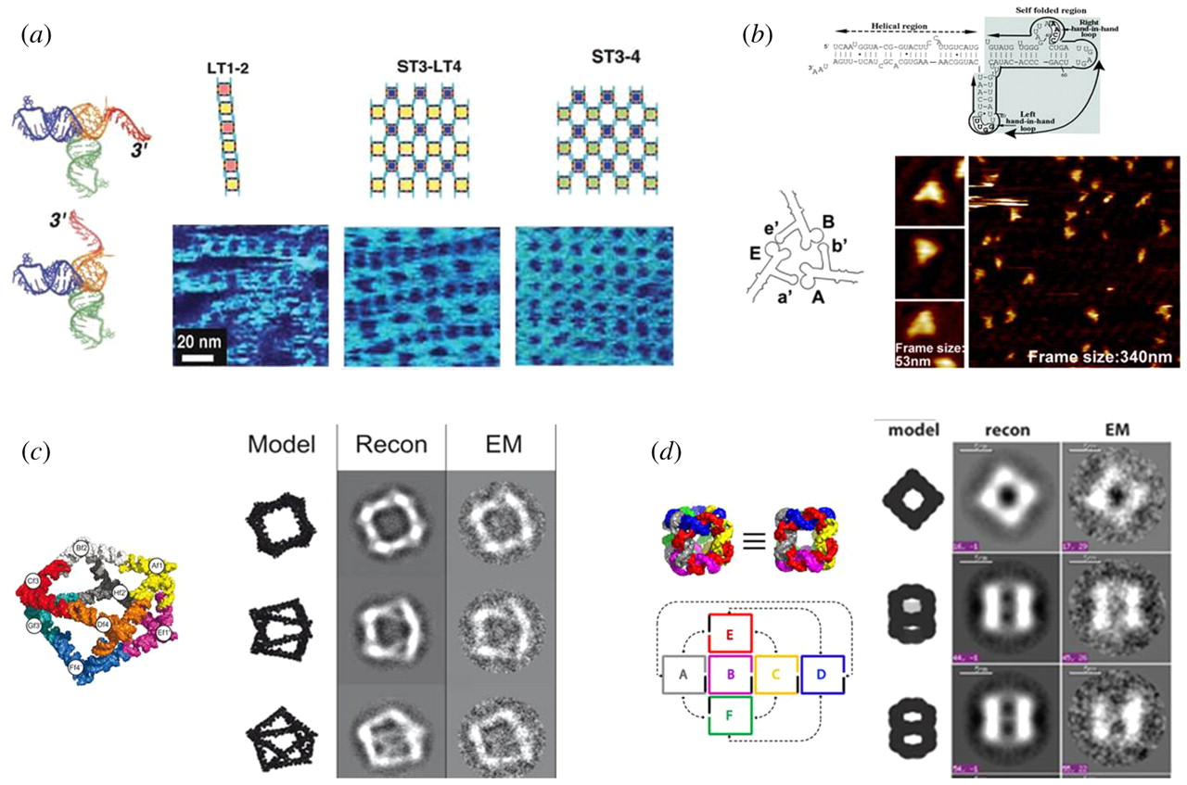
Pourquoi est ce que l’ARN est si cool ?
Omniprésent
Largement exprimé
Multi-fonctions
Facile à manipuler
Biologie synthétique
Nanotechnologies
[Li H et al, Interface Focus 2011]

Slide 53
Pourquoi est ce que l’ARN est si cool ?
Omniprésent
Largement exprimé
Multi-fonctions
Facile à manipuler
Biologie synthétique
Nanotechnologies
Thérapies
ARN interférence : Preuve de concept
Injecting nanoparticle-vehicled siRNAs in solid-cancer patients:
siRNA enters tumorous cells
siRNA interacts with targeted mRNA
siRNA regulates protein expression
[Davis M I et al, Nature 2010]

Slide 54
Pourquoi est ce que l’ARN est si cool ?
Données PDB (Fév 2012)
Omniprésent
Largement exprimé
Multi-fonctions
Facile à manipuler
Biologie synthétique
Nanotechnologies
Thérapies
Algorithmiquement amusant
(mais assez difficile pour être intéressant !)
Manque de données structurales
Modèle d’énergie efficaces
+ Structure secondaire
+ Algorithmes efficaces
Méthodes silico mures pour la prédiction du repliement (Mfold)

Slide 55
Quelques applications …
3

Slide 56
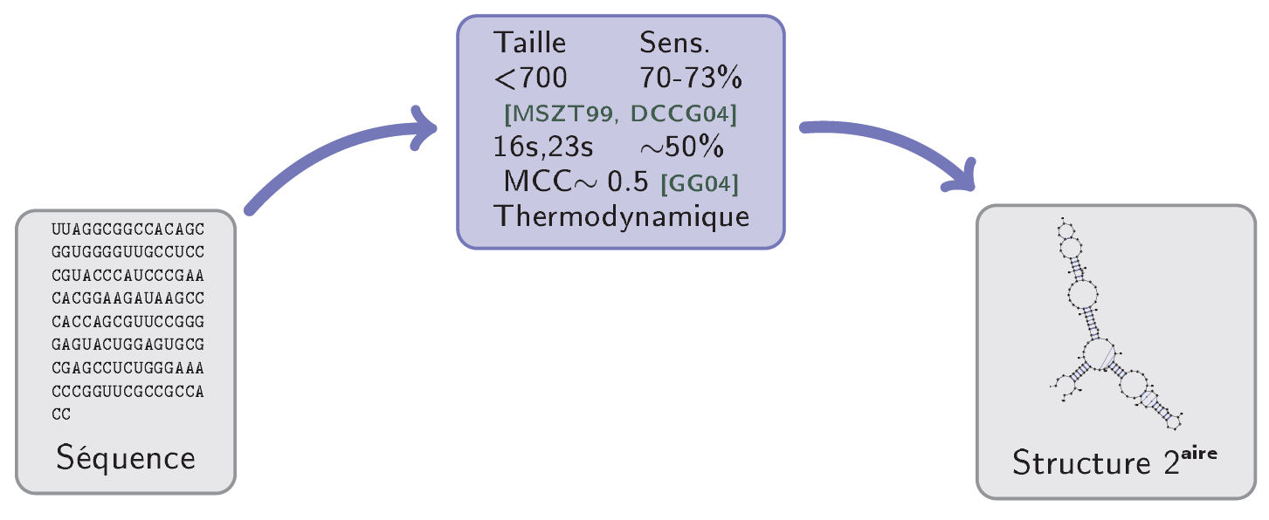
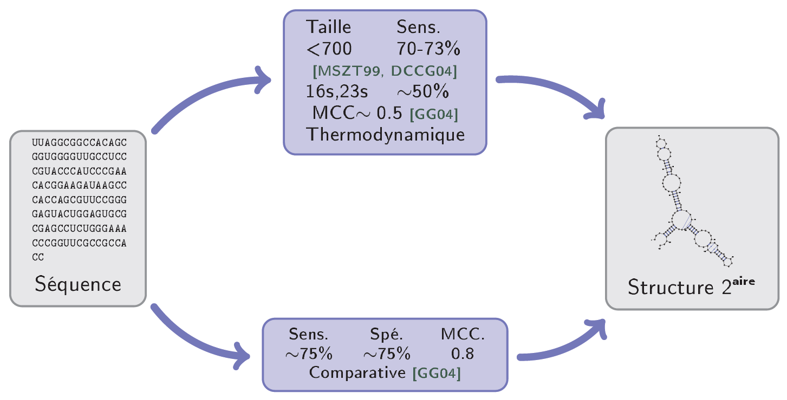
Performances

Slide 57
Sensibilité de nos ARN aux mutations
Echantillonage → Clustering → PCA
[Halvorsen M et al, PLOS Gen 2010]

Slide 58
Sensibilité de nos ARN aux mutations
Echantillonage → Clustering → PCA
?
[Halvorsen M et al, PLOS Gen 2010]
Une simple mutation modifie la repartition des repliements :
Explication mécanique pour une maladie génétique ?

Slide 59
Evaluer la qualité d’une prédiction
Intron du groupe II (D1-D4) RFAM ID: RF02001
RNAFold [Gruber AR et al. NAR 2008]

Slide 60
Evaluer la qualité d’une prédiction
Intron du groupe II (D1-D4) RFAM ID: RF02001
RNAFold [Gruber AR et al. NAR 2008]

Slide 61
Evaluer la qualité d’une prédiction
Intron du groupe II (D1-D4) RFAM ID: RF02001
De faibles probabilités indiquent des régions incertaines
BP>99% → Avg. PPV>90%
BP>90% → PPV>83%
RNAFold [Gruber AR et al. NAR 2008]

Slide 62
Le métier de chercheur
5

Slide 63
Qui je suis …
Chargé de recherche
Centre National de la Recherche Scientifique (CNRS)
Chercheur associé
Institut National de Recherche en Informatique et Automatique (INRIA)
Lieu de travail/Affectation
Laboratoire d’Informatique de l’École Polytechnique (LIX)
Mission principale
Réaliser un projet de recherche personnel (Design d’ARN)
+
Autres missions
Diffusion scientifique, transfert, animation, recrutement …

Slide 64
Ma journée typique …
n’existe pas !
9h30
Lever + Mails
Autonomie
,
choix
des
horaires
(
Rares
Week End)
10h (Re)lecture
d’article
Domaine
dynamique
,
compétition
, arbitrages
11h
Codage
Réflexion
continue,
transfert
/
visibilité
importants
12h
-
13h
Déjeuner
Entre
collègues
…
ou
pas
J
14h
Réunion
de travail
Parfois
de
visu
,
souvent
à distance
(Skype)
15h30
Encadrement
Stages de
recherche
et
doctorants
16h30
Préparation
supports
Cours
, manifestations
ou
conférences
17h30 Administration
M
anque
de
personnels
administratifs
18h
Rédaction
Résultats
de
recherche
,
pour
conférences
et revues
20h
-
23h30
Pause
Vie
privée
?
J
23h30
-
1h
Derniers
mails
Collaborations
internationales, besoin de calme …
… et j’en oublie : Comités de recrutement, Jury de thèse, nombreux séjours à l’étranger, présentation et cours, organisation d’évènements …

Slide 65
La recherche c’est …
Un travail passionnant
Pas de répétition
Créer et matérialiser de nouvelles idées (Votre recherche = votre bébé)
Rencontrer des gens bizarres, géniaux et souvent accessibles
Salaire raisonnable, en dessous du niveau d’étude (bac+8/++, x3-4 à l’étranger !)
Une grande liberté
Peu de hiérarchie
Choisir ses sujets et ses collaborateurs
Adapter ses horaires (à sa vie, à ses collaborateurs, mais moyenne à 45h/sem.)
Liberté vestimentaire ☺
Un peu enfermant
Difficile de « débrancher » … mais j’y travaille ! ☺ (Vie privée => Discipline de fer)
Facile d’oublier que tout le monde n’a pas (encore) de Bac+8, ou une curiosité poussée pour la théorie de la complexité ☺
Mais les chercheurs “bougent”, et sont en moyenne assez “normaux”
Parfois frustrant
Administration un peu “autonome” et trop nombreuses évaluations
Bloqué sur un problème … parfois pendant des années
Logique de financement sur projet un peu hypocrite
Pas très valorisé en France (Tanguy?)
Satisfaisant pour l’égo
Contribuer à la connaissance
“D’après le Théorème de …” moi ☺
Reconnaissance de votre travail (à l’étranger)
Beaucoup d’appelés, peu d’élus

Slide 66
Devenir chercheur
Bac
Classes préparatoires
Université
(Licence+Master recherche)
Grandes Ecoles*
(ENS,X…)
Bac+5
Thèse de doctorat
(+ enseignement)
Bac+8
Séjour postdoctoral (souvent à l’étranger)
Bac+10
Chercheur ou Maître de conférence

